Slide 1


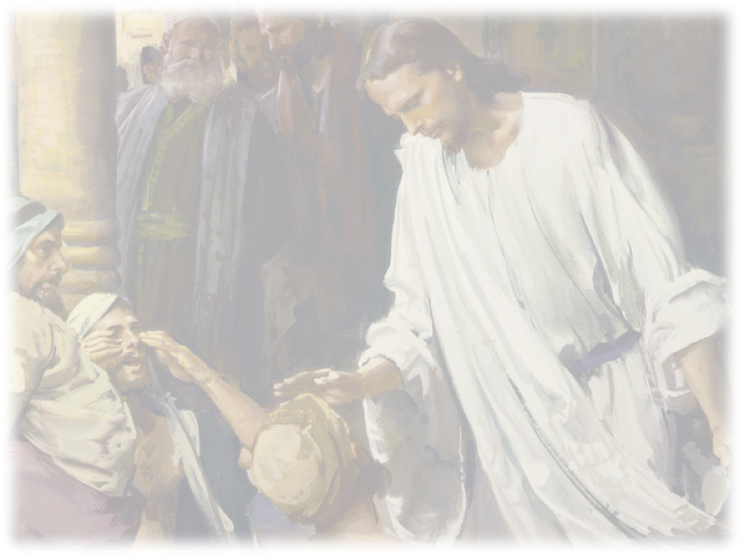
Той ме докосна
He Touched Me
Музика: Уилиам Дж. “Бил” Гейтър 1964 (1936)
Текст: Уилиам Дж. “Бил” Гейтър 1964 (1936)
Бълг. текст: Петър Стоилов 2017 (1974)

Slide 2

3/4 | D A7 | D | G Ab | D H7+ | E7 A7 | D
A ªF#m A7 D
1. Бях скован от тежко бреме,
A ªF#m ªC# D
смазан от вина и срам.
G D
Но Исус докосна мене
Adim ^{e}A7 ªG ªF#m A7 D
сега съм аз на Господа храм.
1/6

Slide 3
Пр:
A A7 D
Докосна, мен докосна,
G ^{f#}D H7 E7 A7
Исус докосна ме сега.
D A7 D G
Мойто бреме Исус отне
Ddim D H7+ E7 A7 D
Прие ме, Той ме прие.
2/6

Slide 4
A ªF#m A7 D
2. Откогато срещнах Него,
A ªF#m ªC# D
откогато ме изми,
G D
никога не ще престана
Adim ^{e}A7 ªG ªF#m A7 D
да пея на Исуса хвала.
3/6

Slide 5
Пр:
A A7 D
Докосна, мен докосна,
G ^{f#}D H7 E7 A7
Исус докосна ме сега.
D A7 D G
Мойто бреме Исус отне
Ddim D H7+ E7 A7 D
Прие ме, Той ме прие.
4/6

Slide 6
A ªF#m A7 D
3. Днес очаквам да се върне
A ªF#m ªC# D
в облак като наший Цар.
G D
Нека бдим и да сме будни,
Adim ^{e}A7 ªG ªF#m A7 D
за да посрещнем Спасителя.
5/6

Slide 7
Пр:
A A7 D
Докосна, мен докосна,
G ^{f#}D H7 E7 A7
Исус докосна ме сега.
D A7 D G
Мойто бреме Исус отне
Ddim D H7+ E7 A7 D
Прие ме, Той ме прие.
6/6

Slide 8
